Slide 1
KOMPUTER APLIKASI IT
M5
IMAGE
PADA HTML 5
.
KOMPUTER APLIKASI IT
DOSEN
Ganjar Miftahuddin, M.Ds

Slide 2
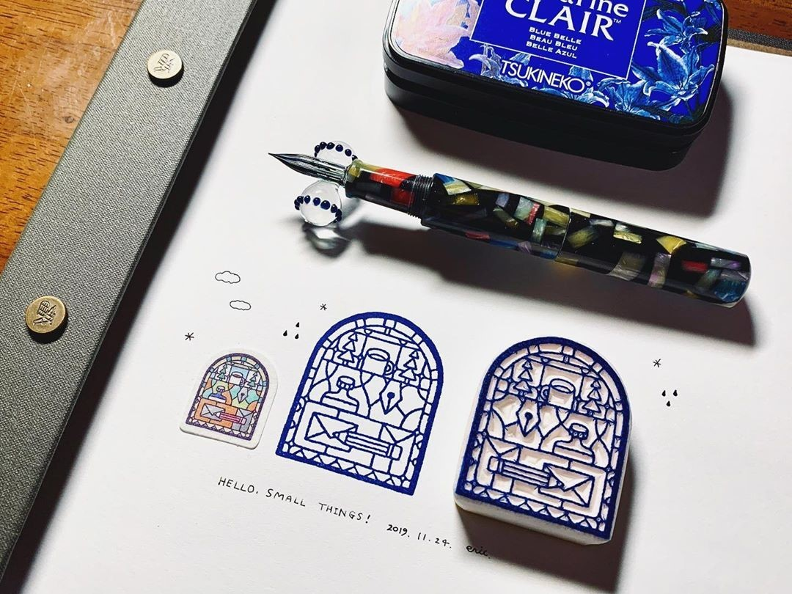
KOMPUTER APLIKASI IT
Image (img)
(img) menunjukkan pengaturan tag untuk memunculkan sebuah gambar pada tampilan web. Gambar didalam sebuah dokumen HTML tidak dimasukkan sepenuhnya pada file ( . html , misalnya) akan tetapi, hanya merujukkan file sumber gambar tersebut berada (disimpan).
Contoh:
<img src="123.jpg“>
123.jpg
DOSEN
Ganjar Miftahuddin, M.Ds

Slide 3
KOMPUTER APLIKASI IT
Alternatif (alt)
ALT teks, atau tag ALT seperti adalah atribut HTML yang menentukan teks alternatif yang akan ditampilkan saat foto tidak dapat ditampilkan. katakanlah kalian sedang mencari di internet menggunakan browser yang tidak mendukung gambar.
Contoh
<img src="123.jpg" alt=" tidak ada gambar“>
DOSEN
Ganjar Miftahuddin, M.Ds

Slide 4
KOMPUTER APLIKASI IT
Size image
Untuk mengatur size image agar tidak terlalu besar atau kecil sesuai dengan aslinya. Kita bisa sesuaikan dengan lebar dan tinggi foto/ gambar yang kita miliki contoh kita mempunyai image kotak kita bisa mengunakan 300x 300
Contoh
<img src="222.jpg" alt="tidak ada gambar" width="300" height="300">
DOSEN
Ganjar Miftahuddin, M.Ds

Slide 5
KOMPUTER APLIKASI IT
LATIHAN
DOSEN
Ganjar Miftahuddin, M.Ds

Slide 6
KOMPUTER APLIKASI IT
Sebelum kalian mengetikan teks pada dokumen HTML siaplan beberapa file berikut
BUAT FOLDER dengan kelas_nim_nama
di dalam folder sediakan 6 Foto kalian (BEBAS)
beri nama dengan mudah (contoh= 1.jpg, 123,jpg dll)
Simpan file HTML di folder yg kalian buat
DOSEN
Ganjar Miftahuddin, M.Ds

Slide 7
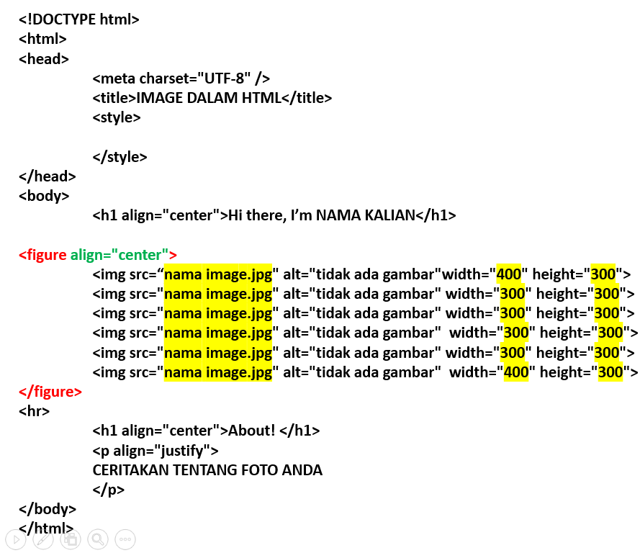
KOMPUTER APLIKASI IT
LATIHAN
Coba kalian ketik ulang pada NOTEPAD teks yg ada di kotak putih
Lalu SAVE AS
File nama : kelas_nim_nama.html
Save as type:
All File (*.*)
Teks yg di mark isi sesuai nama foto dan size di sesuiakan saja
Align dapat di sesuaikan dengan kebutuhan
<figure> yang dapat digunakan untuk memarkup figur gambar dan lain sebagainya.
DOSEN
Ganjar Miftahuddin, M.Ds

Slide 8
KOMPUTER APLIKASI IT
Pengumpulan dengan file ZIP foldernya
Ke grup yg ada
DOSEN
Ganjar Miftahuddin, M.Ds

Slide 9
KOMPUTER APLIKASI IT
CONTOH HASIL
DOSEN
Ganjar Miftahuddin, M.Ds

Slide 10
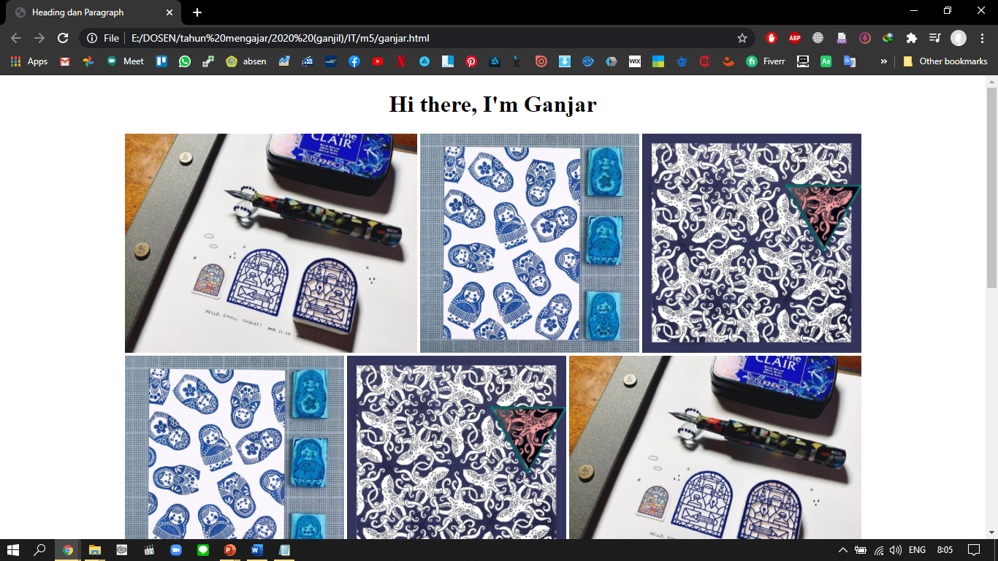
KOMPUTER APLIKASI IT
DOSEN
Ganjar Miftahuddin, M.Ds

Slide 11
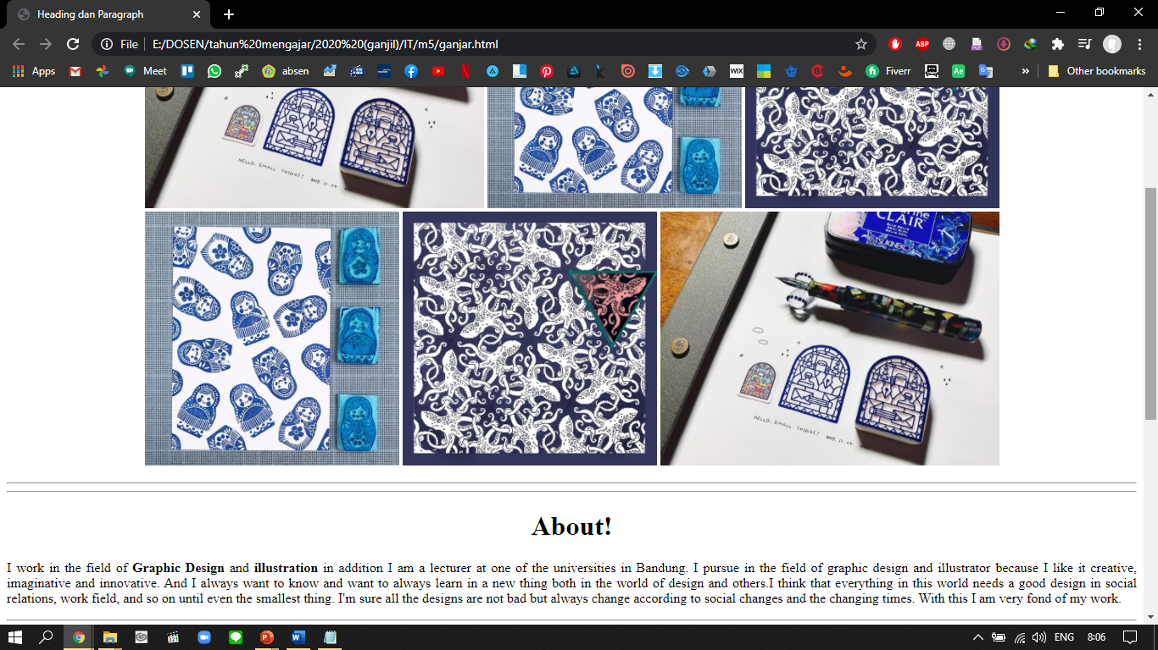
KOMPUTER APLIKASI IT
DOSEN
Ganjar Miftahuddin, M.Ds

Slide 12
KOMPUTER APLIKASI IT
SELAMAT MENGERJAKAN
DOSEN
Ganjar Miftahuddin, M.Ds

Slide 13
<!DOCTYPE html>
<html>
<head> <meta charset="UTF-8" />
<title> HOME </title>
<style>
</style>
</head>
<body>
<header align="center">
<a href="home.html"> Home </a>
<a href="about.html"> About </a>
<a href="portfolio.html"> Portfolio </a>
<a href="contact.html"> Contact </a>
</header>
<h2 align="center">HOME</h2>
<marquee direction="right"><h1>SELAMAT DATANG</h1></marquee>
</body>
</html>

Slide 14
<!DOCTYPE html>
<html>
<head>
<meta charset="UTF-8" />
<title>ABOUT</title>
<style>
</style>
</head>
<body>
<header align="center">
<a href="home.html"> Home </a>
<a href="about.html"> About </a>
<a href="portfolio.html"> Portfolio </a>
<a href="contact.html"> Contact </a>
</header>
<figure align="center">
<img src="123.jpg" alt="tidak ada gambar"width="400" height="300">
</figure>
<h2 align="center">ABOUT</h2>
<p align="justify">CERITAKAN TENTANG DIRI ANDA MINIMAL 300 kata</p>
</body>
</html>

Slide 15
<!DOCTYPE html>
<html>
<head> <meta charset="UTF-8" />
<title> PORTFOLIO </title>
<style>
</style>
</head>
<body>
<header align="center">
<a href="home.html"> Home </a>
<a href="about.html"> About </a>
<a href="portfolio.html"> Portfolio </a>
<a href="contact.html"> Contact </a>
</header><figure align="center">
<img src="123.jpg" alt="tidak ada gambar"width="400" height="300">
<img src="111.jpg" alt="tidak ada gambar"width="400" height="300">
<img src="222.jpg" alt="tidak ada gambar"width="400" height="300">
<img src="333.jpg" alt="tidak ada gambar"width="400" height="300">
<img src="444.jpg" alt="tidak ada gambar"width="400" height="300">
<img src="555.jpg" alt="tidak ada gambar"width="400" height="300">
</figure>
</body></html>

Slide 16
<!DOCTYPE html>
<html>
<head> <meta charset="UTF-8" />
<title> CONTACT </title>
<style>
</style>
</head>
<body >
<header align="center">
<a href="home.html"> Home </a>
<a href="about.html"> About </a>
<a href="portfolio.html"> Portfolio </a>
<a href="contact.html"> Contact </a>
</header>
<h3 align="center"> Link to Website: </h3>
<u align="center"l>
<li><a href="http://google.com/">Google</a></li>
<li><a href="http://twitter.com/IrmaRoch">Twitter</a></li>
<li><a href="http://kadw.tumblr.com">Blog</a></li>
</ul>
<h3 align="center"> Link to Email: </h3>
<p align="center">Send me an email, click <a href="mailto:unikom.@gmail.com">here!</a></p>
</body>
</html>

